Slide 1




Slide 2
Vilka problem vill vi lösa?
Krav 1: Databasen ska vara enbart för webshoppen
Krav 2: Ett simpelt och lättnavigerat system
Krav 3: Enbart analys av försäljningen
Krav 4: Ska vara skalbart!

Slide 3
Vår lösning!
Flöde:
Webben –> Relationsdatabas –> Analysdatabas
Notes:
Hur tabellerna är kop

Slide 4
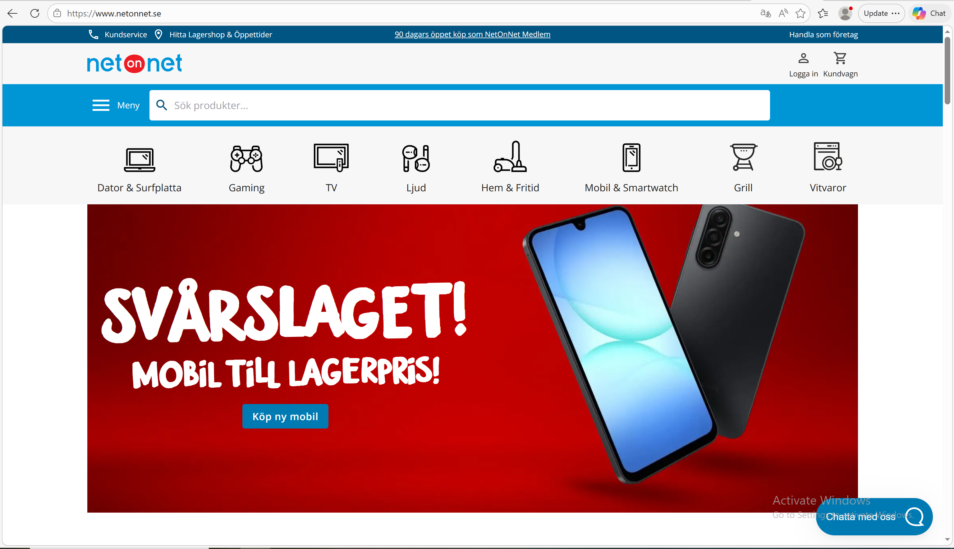
Notes:
Hur tabellerna är kop

Slide 5
Relationsdatabas
ERD(NetOnNet)
SQL-koden(skapa databasen)
Notes:
Konceptuellt (Entitet och attribut) - Fysisk

Slide 6
Analysdatabas
ERD(Star and Snowflake (ERD))
SQL-Starschema
Notes:
Hur tabellerna är kopplad

Slide 7
Analysdatabas
ERD(Star and Snowflake (ERD))
SQL-Snowflake
Notes:
Hur tabellerna är kop

Slide 8
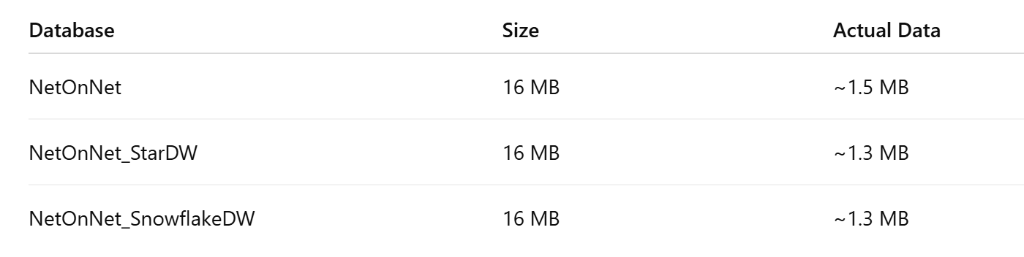
Jämförelse
Notes:
Hur tabellerna är kop

Slide 9
Sammanfattning
Vi designade en relationsdatabas
Vi implementerade den i SQL
Vi skapade ett Star och Snowflake schema
Databasen kan användas både för webbutiken och för analyser
Notes:
Hur tabellerna är kop

Slide 10
Tack för förtroendet!

